Slide 1
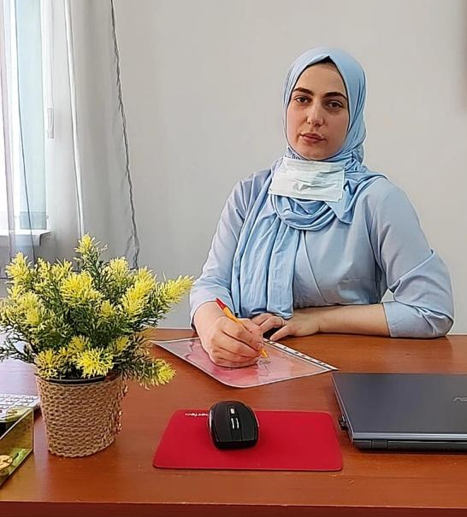
Государственное бюджетное дошкольное образовательное учреждение «Детский сад № 22 «Зезаг» г. Грозный»
Портфолио к конкурсу Воспитатель года - 2022
Дадаевой Элизы Шараниевны

Slide 2
Общие сведения
Дадаева Элиза Шараниевна 06.08.1993г.
Работаю в ГБДОУ «Детский сад № 22 «Зезаг» г. Грозный»
Образование:
Чеченский государственный университет, 2014г.
филология
Профессиональная переподготовка: «Ставропольский государственный педагогический институт «Логопедия»»;
«Чеченский государственный педагогический университет «Специальный психолог»»

Slide 3
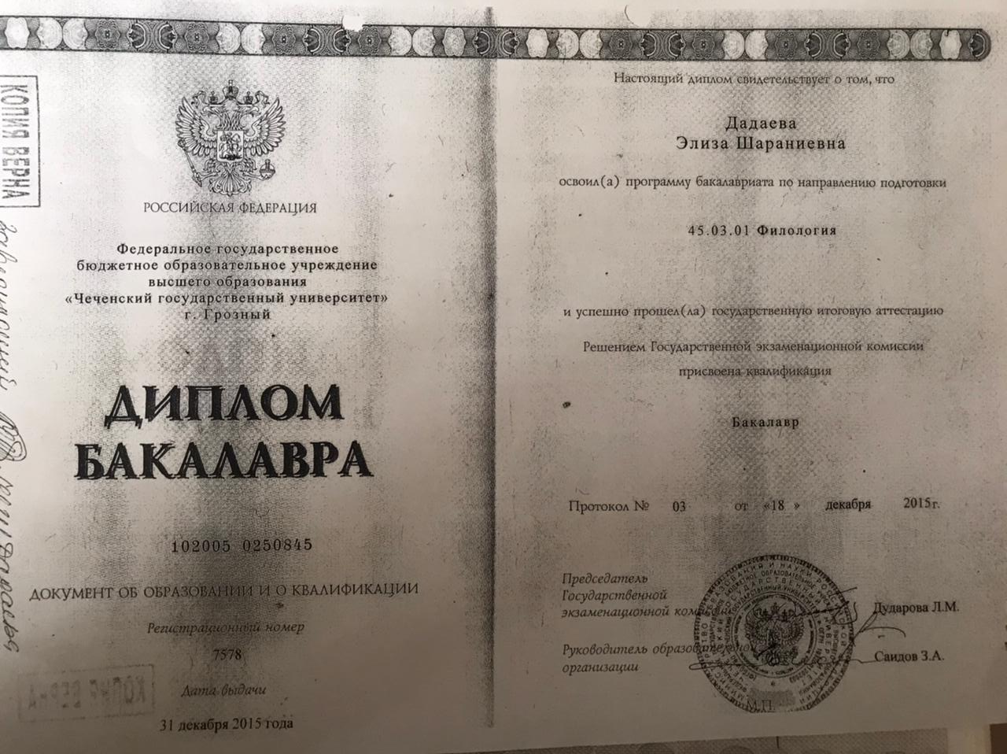

Slide 4
КУРСЫ ПОВЫШЕНИЯ КВАЛИФИКАКАЦИИ

Slide 5
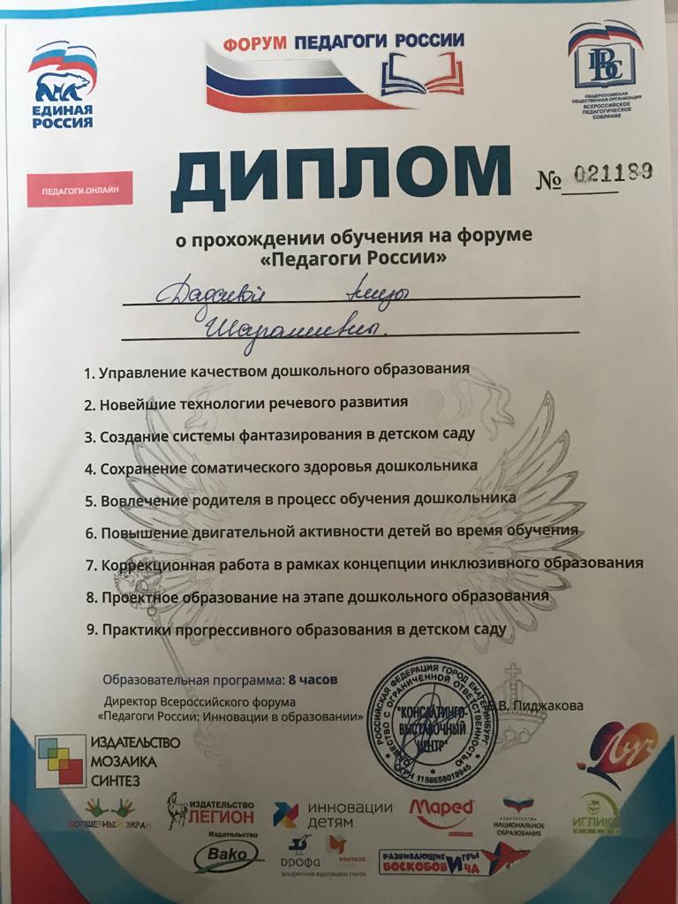
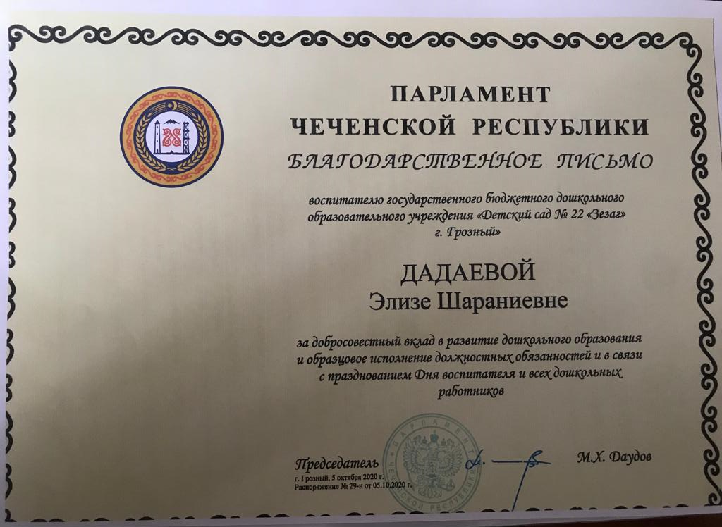

Slide 6
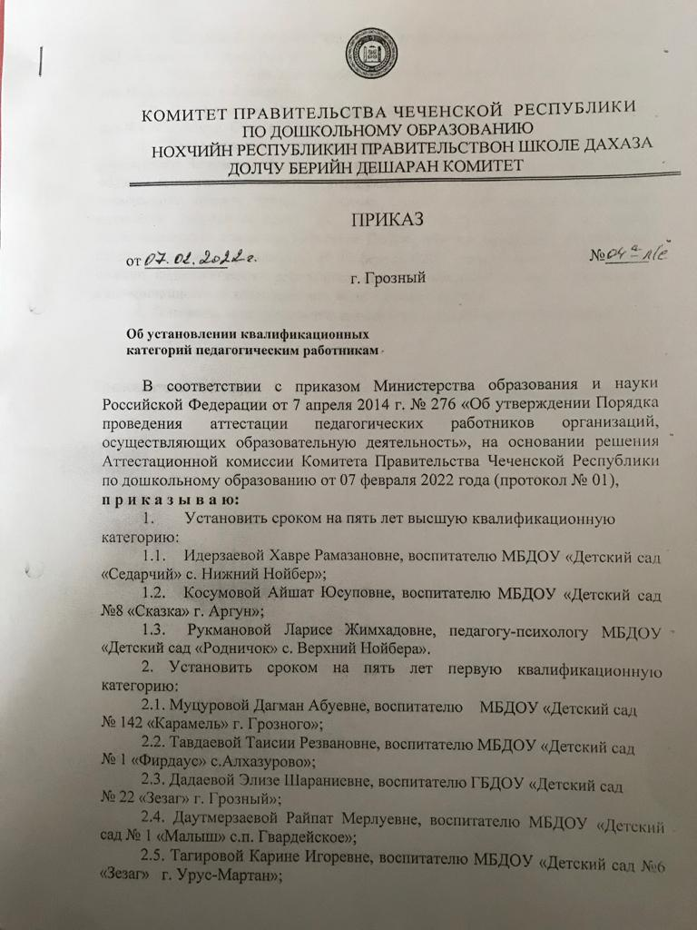

Slide 7
Педагогическое кредо
Пришла в детский сад – Улыбнись на пороге! Все, что ты отдашь, получаешь обратно в итоге!
Дети должны жить в мире красоты, игры, сказки, музыки, рисунка, фантазии, творчества. Этот мир должен окружать ребёнка и тогда, когда мы хотим научить его читать и писать. Да, от того, как будет чувствовать себя ребёнок, поднимаясь на первую ступеньку лестницы познания, что он будет переживать, зависит весь его дальнейший путь к знаниям. Когда думаешь о детском мозге, представляешь нежный цветок розы, на котором дрожит капелька росы. Какая осторожность и нежность нужны, чтобы, сорвав цветок, не уронить каплю.

Slide 8
Консультация для родителей
«Как правильно общаться с детьми?»
Все родители воспитывают детей в меру своего умения и понимания жизни и редко задумываются о том, почему в определенных ситуациях поступают так, а не иначе.
Основными методами воспитания ребенка остались крики, возмущения, угрозы, приказы, наказания; часто родители пользуются негативными установками, не думая о последствиях. Однако современные дети более тонко чувствуют малейшее насилие со стороны родителей, более бурно реагируют на него, требуют к себе уважение, активно сопротивляются. Поэтому они часто становятся агрессивными уже с дошкольного возраста. Существует проблема гражданской и коммуникативной компетентности общества. В связи с этой проблемой предлагаем вниманию пять методов, позволяющих избежать насилия по отношению к своим детям.
Эти методы нужно применять в данной последовательности.
1. Вместо приказа – просьба. Откажитесь от риторических вопросов к ребенку типа: «Почему в комнате беспорядок? Почему ты все еще сидишь перед телевизором? » а просто попросите: «Убери игрушки на место, пожалуйста».
2. Вместо возмущения – активное слушание. Если ребенок не выполняет вашу просьбу и плохо себя ведет, значит, на глубинном уровне не удовлетворяются его основные потребности. Активное слушание должно быть направлено на выявление этой самой неудовлетворенной потребности, но не путем расспросов, а очень непривычным для нас способом. Нужно ваши догадки произносить в утвердительной норме, при этом обозначив чувства ребенка. Например, ребенок не выполняет просьбу матери убрать разбросанные игрушки. Мама говорит без всяких вопросительных интонаций: «Тебе не хочется убирать сейчас игрушки, потому что ты устал. Тебе кажется, что это трудно» Вы не поверите, но эти простые слова могут иметь магическое действие – ребенок тут же займется уборкой. Почему? Просто мама заметила, что ему не хочется этого делать, проявила участие.
Попробуйте! Испытав действие этого приема хотя бы раз, вы пожалеете, что не знали о нем раньше.

Slide 9
3. Вместо наказания и угрозы – поощрение. Нет более сильного мотива. Чем внутреннее стремление ребенка ладить со своими близкими и желание получать награду. Поощрения могут быть такими: мы сходим с тобой в кофе – мороженное, музей, на экскурсию, в кино, на прогулку, устроим чаепитие, пригласим твоего друга в гости, поиграем с тобой, порисуем и тому подобное.
4. Приказ, как утверждение родительской власти, необходим, если ребенок упорно не приступает к выполнению вашей просьбы. Он должен быть произнесен твердо, но спокойно. После того как вы применили командный голос, нужно твердо стоять на своем. Эмоции, объяснения, аргументы, обвинения и угрозы только ослабляют вашу позицию. Повторяйте ваш приказ до тех пор, пока не добьетесь выполнения. Если все же добиться своего не удалось, используйте следующий прием.
5. Вместо наказания и угрозы – время для «остывания». Можно отправить ребенка в свою комнату, чтобы он выпустил пар. Время тайм – аута зависит от возраста: по одной минуте на каждый год, прожитым ребенком. Этот метод хорошо использовать с ребенком до 10 лет. Нужно помнить, что тайм – ауты не работают, если ребенок с удовольствием уходит в свою комнату. В таком случае для обдумывания своего поступка надо выделить другое помещение. По завершении тайм – аута снова повторите свою просьбу.
Старайтесь не критиковать своего ребенка. Критика настраивает детей против взрослых, побуждает их к бунту. Осыпая ребенка негативными замечаниями, вы лишаете его возможности стать лучше.
Применяя новые методы, мы сможем без наказания и угроз держать ситуацию под контролем, поможем ребенку стать успешным человеком, способным завоевать этот мир, найти свое место в нем.
Но так, же помните, очень опасно стараться быть идеальным родителем. Попытка научить ребенка «всему и быстро» лишь пробудит защитную реакцию его личности.

Slide 10
яч455533333п
Тема по самообразованию
«Развитие сенсорных способностей у детей через дидактические игры»
Целью моего самообразования является – формирование сенсорной культуры у детей дошкольного возраста средствами дидактической игры (формирование представлений о цвете, форме, величине предметов, расположении в пространстве, запахе, вкусе, звуках и т.д.)
Задачи:
- Формировать представления о цвете, форме, величине предметов, положения их в пространстве;
-Знакомство с дидактическими играми и правилами этих игр;
-Воспитывать познавательный интерес, любознательность;
-Упражнять в установлении сходства и различия между предметами;
-Способствовать развитию у детей обследовательских умений и навыков;
-Развивать мелкую моторику рук;
-Повышать уровень педагогической компетентности родителей по формированию представлений о сенсомоторной деятельности детей;
-Оказание родителями помощи в изготовление дидактических игр для развития сенсорных способностей детей;
-Изготовление игр и пособий на развитие сенсорных навыков;
-Пополнение сенсорной зоны новым оборудованием, играми.

Slide 11
яч455533333п
Главной составляющей полноценного развития детей в раннем возрасте является сенсорное развитие.
Сенсорное развитие ребенка – это развитие его восприятия и формирования представлений о важнейших свойствах предметов, их форме, цвете, величине, положение в пространстве, а также запахе и вкусе. Период первых трех лет – наиболее интенсивного психического и физического развития малышей. Успешность умственного, физического, здорового развития ребенка в значительной степени зависит от уровня сенсорного развития, т. е. от того, насколько ребенок слышит, видит, осязает окружающий мир.
Значение сенсорного воспитания состоит в том, что оно:
- является основой для интеллектуального развития;
-упорядочивает хаотичные представления ребенка, полученные при взаимодействии с внешним миром;
-развивает наблюдательность;
-готовит к реальной жизни;
-позитивно влияет на эстетическое чувство;
-является основой для развития воображения, развивает внимание;
-обеспечивает усвоение сенсорных эталонов;
-влияет на расширение словарного запаса ребенка;
-влияет на развитие зрительной, слуховой, моторной, образной и др. видов памяти.
В раннем детстве накапливаются представления о цвете, форме, величине. Это значит, что ребенка надо знакомить со всеми разновидностями свойств – всеми цветами спектра, с геометрическими

Slide 12
яч455533333п
формами – круг, овал, квадрат, прямоугольник, треугольник, шар, куб, кирпич. Развивать познавательные умения и речевые – определять цвет, размер, форму предметов путем зрительного, осязательного и двигательного обследования, сравнения. Понимать и использовать в речи слова – названия величин и форм.
Огромную роль в развитие сенсорных способностей детей раннего возраста отводиться дидактической игре, так как ребенок практически все в этом мире познает через игру. Дидактические игры выполняют функцию – контроль за состоянием сенсорного развития детей.
Дидактические игры включают в себя сенсорное восприятие ребенка, с одной стороны они учитывают возрастные, нравственные мотивы деятельности играющее, с другой- принцип добровольности, право самостоятельного выбора, самовыражение.
В повседневной жизни ребенок сталкивается с многообразием форм и красок - это и любимые игрушки, и окружающие предметы. Видит он и произведения искусства - картины, скульптуры, слышит музыку; но если усвоение этих знаний происходит стихийно, без руководства взрослых, оно часто оказывается поверхностным. Здесь и приходит на помощь сенсорное воспитание - последовательное, планомерное ознакомление детей с сенсорной культурой человечества.

Slide 13
Работа над программой профессионального самообразования поможет мне:
- научить детей различать основные цвета;
- познакомить детей с величиной и формой предметов;
- сформировать навыки самостоятельной деятельности;
- повысить самооценку детей, их уверенность в себе;
- развить творческие способности, любознательность,
наблюдательность;
- сплотить детский коллектив.
Методическая работа:
-Изучение современных требований к содержанию и организации работы по сенсорному воспитанию детей раннего возраста в соответствие с ФГОСТ.
-Пополнение сенсорного уголка новыми играми, сделанными своими руками и руками родителей.
Работа с детьми:
-Совместные игры с крупами и песком во время прогулки.
-Дидактические игры с малышами: для зрительного и слухового восприятия; для развития моторики.
-Игры с цветным конструктором крупного размера; с пирамидками, разными по размеру, по цветам, по форме; с матрешками; геометрическими вкладышами и т. д.
-Самостоятельные игры малышей.
-Чтение художественной литературы; рассматривание иллюстраций, предметных и сюжетных картинок.

Slide 14
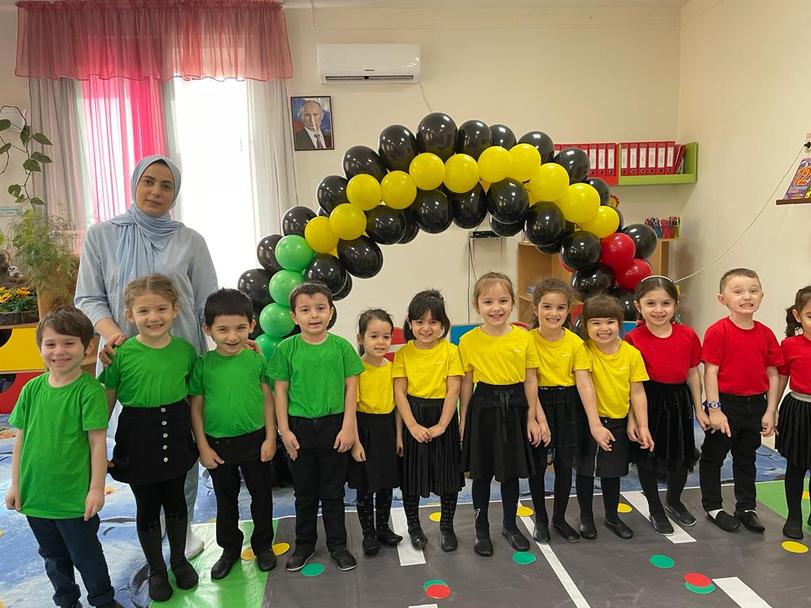
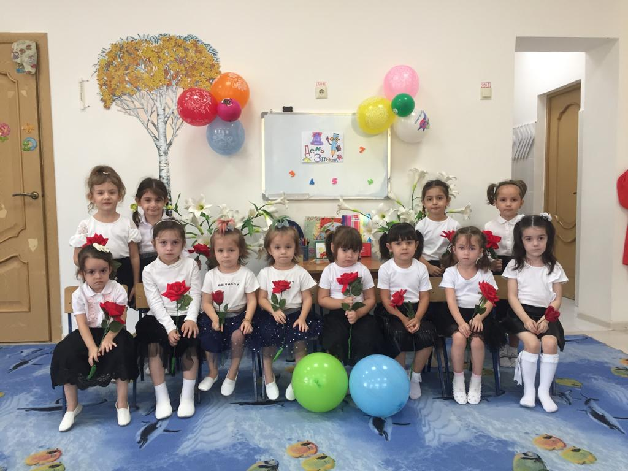
Фотогалерея

Slide 15
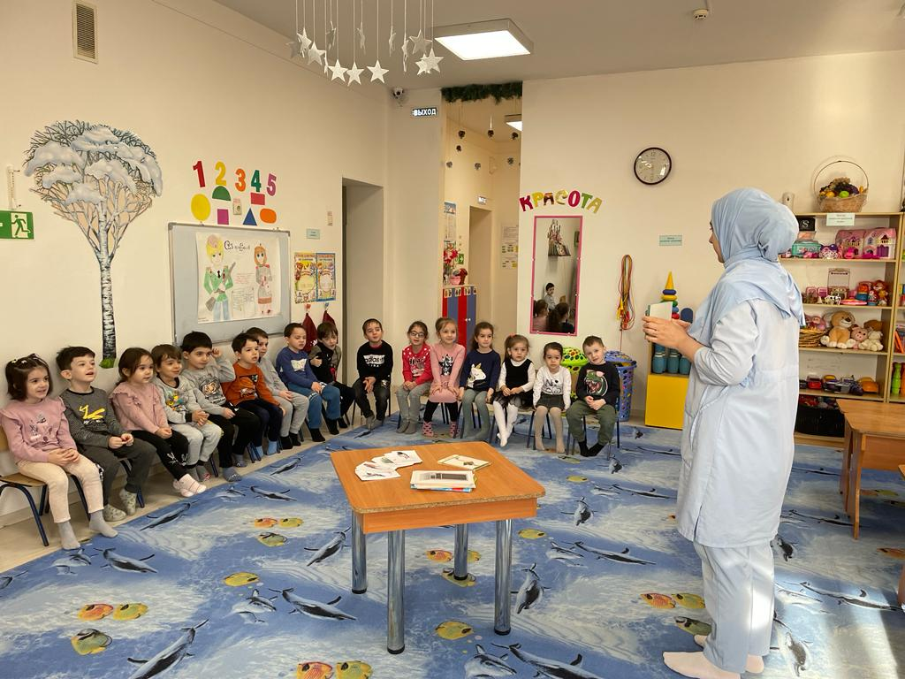
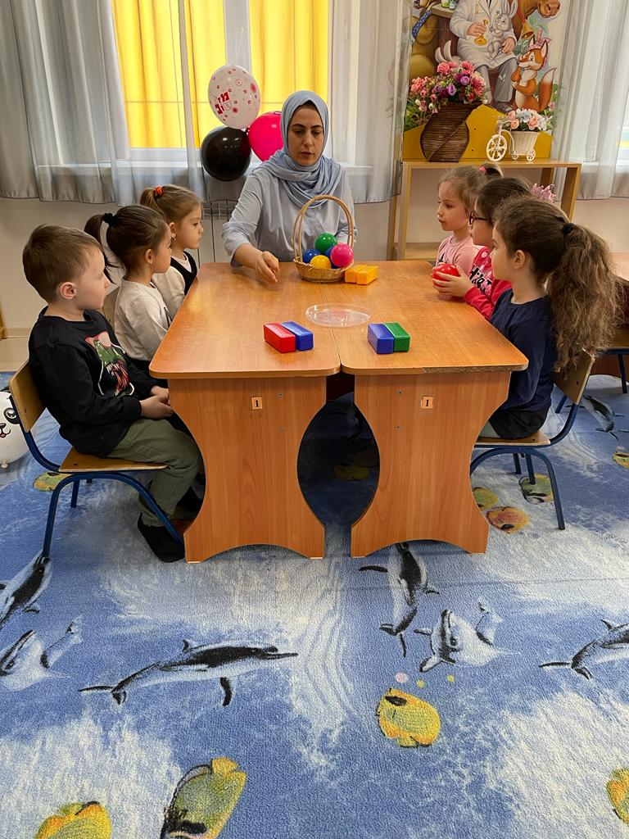

Slide 16
